Slide 1
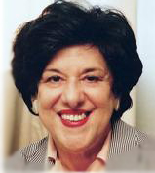
VIDA & OBRA
Nasceu em:
Filiação:
Obras:
Curiosidades:
Obras:
Obras:
Obras:
Obras:
Obras:
RUTH ROCHA

